Slide 1
CHÀO MỪNG CÁC EM ĐẾN VỚI TIẾT HỌC

Slide 2
ÔN TẬP GIỮA KÌ I (Tiết 7, 8)

Slide 3
Bạn của nai nhỏ

Slide 4
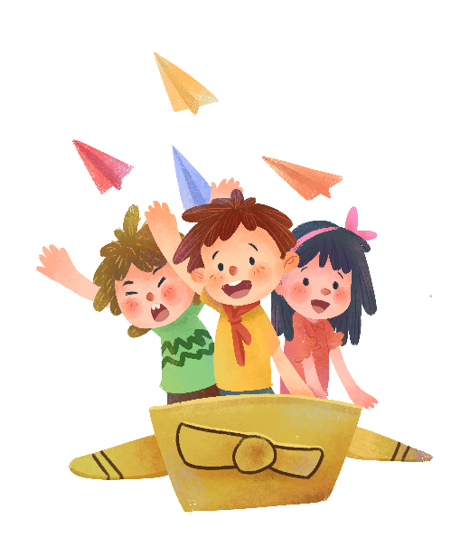
ĐỌC

Slide 5
ĐỌC
Bạn của nai con
1.Nai nhỏ xin phép đi chơi xa cùng bạn. Nai cha nói:
-Cha muốn biết bạn con thế nào.
2. Có lần, chúng con gặp một hòn đá to chặn lối. Bạn con chỉ hích vai, hòn đá đã lăn sang một bên.
Nai cha hài lòng:
-Bạn con thật khỏe. Nhưng cha chưa yên tâm.
3. Lần khác, chúng con đang đi dạo thì thấy lão hổ hung dữ rình sau bụi cây. Bạn con nhanh trí kéo con chạy như bay.
-Bạn con thật nhanh nhẹn. Nhưng cha vẫn lo.
4. – Lần khác nữa, chúng con thấy gã sói hung ác đuổi bắt dê non. Bạn con lao vụt tới, húc sói ngã ngửa.
Nai cha mừng rỡ nói:
-Bạn con sẵn lòng vì người khác như thế thì cha không lo lắng nữa.
Theo sách Văn lớp 3 (Trung tâm Công nghệ giáo dục)

Slide 6
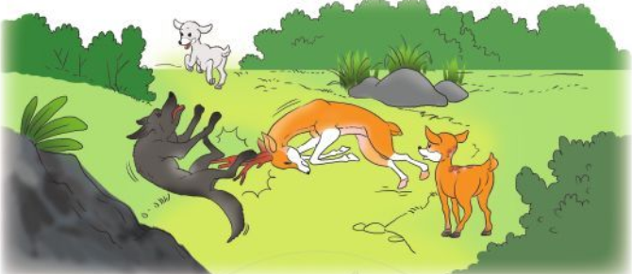
Luyện đọc
Bạn của nai con
1. Nai nhỏ xin phép đi chơi xa cùng bạn. Nai cha nói:
-Cha muốn biết bạn con thế nào.
2. Có lần, chúng con gặp một hòn đá to chặn lối. Bạn con chỉ hích vai, hòn đá đã lăn sang một bên.
Nai cha hài lòng:
-Bạn con thật khỏe. Nhưng cha chưa yên tâm.
chặn lối
hích vai
lăn sang

Slide 7
3. Lần khác, chúng con đang đi dạo thì thấy lão hổ hung dữ rình sau bụi cây. Bạn con nhanh trí kéo con chạy như bay.
-Bạn con thật nhanh nhẹn. Nhưng cha vẫn lo.
4. – Lần khác nữa, chúng con thấy gã sói hung ác đuổi bắt dê non. Bạn con lao vụt tới, húc sói ngã ngửa.
Nai cha mừng rỡ nói:
-Bạn con sẵn lòng vì người khác như thế thì cha không lo lắng nữa.
Theo sách Văn lớp 3 (Trung tâm Công nghệ giáo dục)
nhanh nhẹn
lao vụt tới
ngã ngửa
sẵn lòng
lo lắng
Bạn con sẵn lòng vì người khác như thế thì cha không lo lắng nữa.
Lần khác, chúng con đang đi dạo thì thấy lão hổ hung dữ rình sau bụi cây
Lần khác nữa, chúng con thấy gã sói hung ác đuổi bắt dê non.

Slide 8
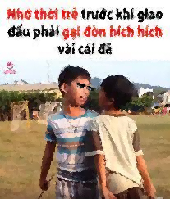
Hích vai:
dùng vai đẩy
Chú
thích
Hung ác:
dữ tợn và độc ác

Slide 9
Bạn của nai con
BÀI ĐỌC CHIA LÀM MẤY ĐOẠN?
ĐỌC ĐOẠN
1
1.Nai nhỏ xin phép đi chơi xa cùng bạn. Nai cha nói:
-Cha muốn biết bạn con thế nào.
2. Có lần, chúng con gặp một hòn đá to chặn lối. Bạn con chỉ hích vai, hòn đá đã lăn sang một bên.
Nai cha hài lòng:
-Bạn con thật khỏe. Nhưng cha chưa yên tâm.
3. Lần khác, chúng con đang đi dạo thì thấy lão hổ hung dữ rình sau bụi cây. Bạn con nhanh trí kéo con chạy như bay.
-Bạn con thật nhanh nhẹn. Nhưng cha vẫn lo.
4. – Lần khác nữa, chúng con thấy gã sói hung ác đuổi bắt dê non. Bạn con lao vụt tới, húc sói ngã ngửa.
Nai cha mừng rỡ nói:
-Bạn con sẵn lòng vì người khác như thế thì cha không lo lắng nữa.
Theo sách Văn lớp 3 (Trung tâm Công nghệ giáo dục)
2
3
4

Slide 10
ĐỌC TOÀN BÀI
Bạn của nai con
1. Nai nhỏ xin phép đi chơi xa cùng bạn. Nai cha nói:
-Cha muốn biết bạn con thế nào.
2. Có lần, chúng con gặp một hòn đá to chặn lối. Bạn con chỉ hích vai, hòn đá đã lăn sang một bên.
Nai cha hài lòng:
-Bạn con thật khỏe. Nhưng cha chưa yên tâm.

Slide 11
3. Lần khác, chúng con đang đi dạo thì thấy lão hổ hung dữ rình sau bụi cây. Bạn con nhanh trí kéo con chạy như bay.
-Bạn con thật nhanh nhẹn. Nhưng cha vẫn lo.
4. – Lần khác nữa, chúng con thấy gã sói hung ác đuổi bắt dê non. Bạn con lao vụt tới, húc sói ngã ngửa.
Nai cha mừng rỡ nói:
-Bạn con sẵn lòng vì người khác như thế thì cha không lo lắng nữa.
Theo sách Văn lớp 3 (Trung tâm Công nghệ giáo dục)

Slide 12
Đọc hiểu

Slide 13
1. Khi nai con nhỏ xin phép đi chơi, nai cha muốn biết điều gì?
Khi nai nhỏ xin phép đi chơi, nai cha muốn biết bạn của nai nhỏ thế nào.
2. Mỗi hành động của nhân vật “bạn” nói lên điểm tốt nào của bạn ấy? Ghép đúng:
a) Hích vai, lăn hòn đá to chặn lối
1) sẵn lòng vì người khác
b) Kéo nai nhỏ chạy, trốn lão hổ
2) khỏe mạnh
c) Húc sói, cứu dê non
3) thông minh, nhanh nhẹn

Slide 14
3. Điểm tốt nào của nhân vật “bạn” đã làm nai cha yên tâm, không còn lo lắng?
Điểm tốt của nhân vật “bạn” đã làm nai cha yên tâm, không còn lo lắng là: sẵn lòng vì người khác.
4. Em thích một người bạn như thế nào?

Slide 15
5. Hãy sắp các từ ngữ dưới đây vào nhóm thích hợp:
hổ
nai
Xin phép
bạn
Hích vai
Chạy
húc
rình
đuổi bắt
cây
dê
sói
Từ ngữ chỉ
sự vật
Từ ngữ chỉ
hoạt động

Slide 16
6. Dựa vào các từ ngữ trên, đặt một câu hỏi theo mẫu Ai làm gì?
Nai nhỏ xin phép cha đi chơi
M
Sói đuổi bắt dê.
Hổ rình nai sau bụi cây.

Slide 17
Bạn của nai con
1. Nai nhỏ xin phép đi chơi xa cùng bạn. Nai cha nói:
-Cha muốn biết bạn con thế nào.
2. Có lần, chúng con gặp một hòn đá to chặn lối. Bạn con chỉ hích vai, hòn đá đã lăn sang một bên.
Nai cha hài lòng:
-Bạn con thật khỏe. Nhưng cha chưa yên tâm.

Slide 18
3. Lần khác, chúng con đang đi dạo thì thấy lão hổ hung dữ rình sau bụi cây. Bạn con nhanh trí kéo con chạy như bay.
-Bạn con thật nhanh nhẹn. Nhưng cha vẫn lo.
4. – Lần khác nữa, chúng con thấy gã sói hung ác đuổi bắt dê non. Bạn con lao vụt tới, húc sói ngã ngửa.
Nai cha mừng rỡ nói:
-Bạn con sẵn lòng vì người khác như thế thì cha không lo lắng nữa.
Theo sách Văn lớp 3 (Trung tâm Công nghệ giáo dục)

Slide 19
Dặn dò:

Slide 20
THANK YOU
Xin chào và hẹn gặp lại

